Slide 1
專案管理生命週期模式 Project Management Life Cycle
Joseph Deng
josephdeng@g2.usc.edu.tw

Slide 2
大綱
傳統專案管理 Traditional Project Management, TPM
敏捷專案管理手法, Agile Project Management, APM
適應性專案架構 Adaptive Project Framework, APF
極限專案管理手法 Extreme Project Management, xPM
反極限專案管理手法 Emertxe Project Management, MPx

Slide 3
Project Management Life Cycle (PMLC)
A project management life cycle (PMLC) is a sequence of processes that includes:
Scoping 範疇
Planning 規劃
Launching 啟動/執行
Monitoring and controlling 監控
Closing 結案

Slide 4
專案管理生命週期 Project Management Life Cycle, PMLC
當專案之目標和解決方案都已知（清楚）時
以傳統專案管理（Traditional Project Management, TPM）方案管理，此類型專案稱為「TPM專案」或「傳統專案」。
當目標已知，但解決方案從部分未知到幾乎未知時
以敏捷專案管理手法管理（Agile Project Management, APM），稱為「APM專案」或「敏捷專案」
當專案之目標和解決方案都未知（不清楚）時
稱為「xPM專案」或「極限專案」 ，採用極限PMLC模式。
當專案之解決方案已知但專案目標未知時
稱為「MPx專案」或「反極限專案」，也採用極限PMLC模式。

Slide 5
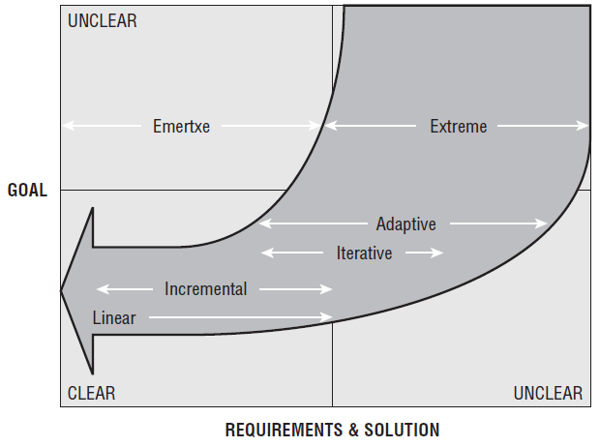
PMLC Approaches

Slide 6
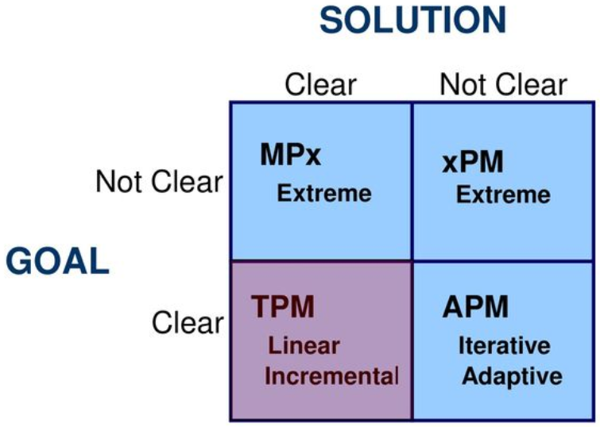
專案管理生命週期 Project Management Life Cycle, PMLC
WBS
目標\解決方法 | 已知(清楚) | 未知(不清楚)
已知(清楚) | 傳統專案管理TPM 線性Linear,反覆Iterative | 敏捷專案管理APM 反覆Iterative,適應Adaptive
未知(不清楚) | 反極限專案管理MPx | 極限專案管理xPM
RBS
需求分解結構 Requirement Breakdown Structure, RBS
工作分解結構 Work Breakdown Structure, WBS

Slide 7
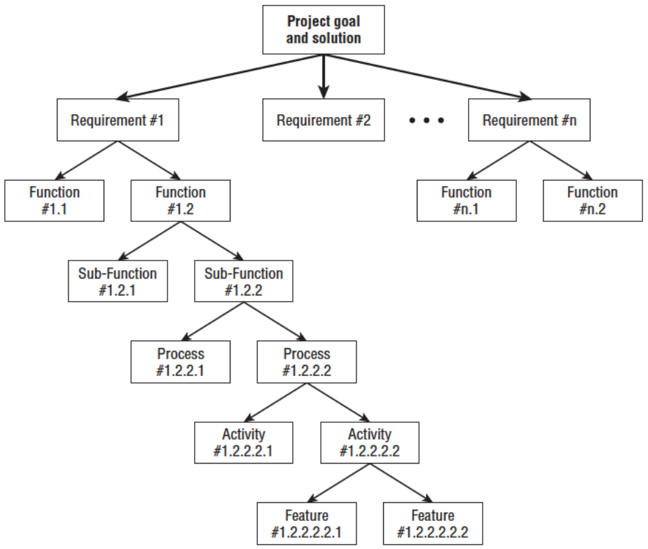
Requirement Breakdown Structure, RBS

Slide 8
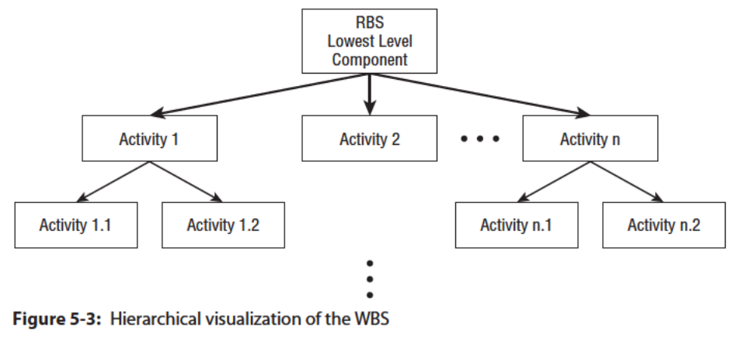
Work Breakdown Structure, WBS

Slide 9
傳統專案管理 Traditional Project Management, TPM
計畫驅動 Project-Driven
大量過程 Process-Heavy
大量文件 Document-Heavy
結構化專案 Structured Project
目標和解決方法都很清楚，大多數為基礎建設專案，鮮少發生變更
不允許變更
著重在依照計畫書執行專案，勝過此專案可傳遞的商業價值
善用過去已經建立而且已經被多次執行的專案流程範本
TPM手法要行得通，需要有完整需求分解結構（RBS）和一個詳細的專案管理計畫書

Slide 10
TPM 的特徵
複雜度：低
範疇變更：少
技術架構：廣為人知 Well Known
風險：低
專案團隊：經驗豐富，技術熟練
計畫驅動 Project-Driven
數量：少
調查一萬個專案，低於 20% 是TPM

Slide 11
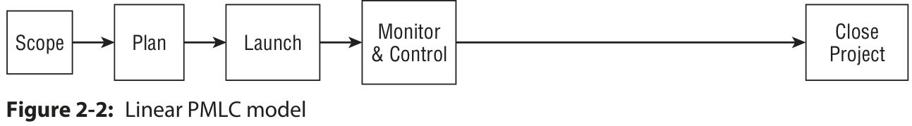
線性PMLC模式
啟動、規劃、執行、監視與管制、結束
沒有迴路
沒有回饋與改善
適用於已經重複執行過很多次的專案
已經建立完整的範本
每一個可識別的風險都已經考慮過了
簡單的、工期短的、所有工作都在同一個部門內的專案

Slide 12
線性PMLC 模式之特徵
完整和清楚定義的目標、解決方案、需求、功能、和特徵
預期範疇變更請求很少
例行和重複性的活動
Routine
Repetitive
使用已建立範本

Slide 13
線性 PMLC 模式的優缺點
優點
缺點
在專案開始時專案整個時程已經排定
在專案開始時就已經知道資源需求
不需要最有能力的團隊成員
團隊成員沒必要同一地點工作（co-located）
適合外包代工
需要完善的計畫
無法適應變更
遵守嚴格過程順序
沒有時間和預算裕度
未專注顧客價值

Slide 14
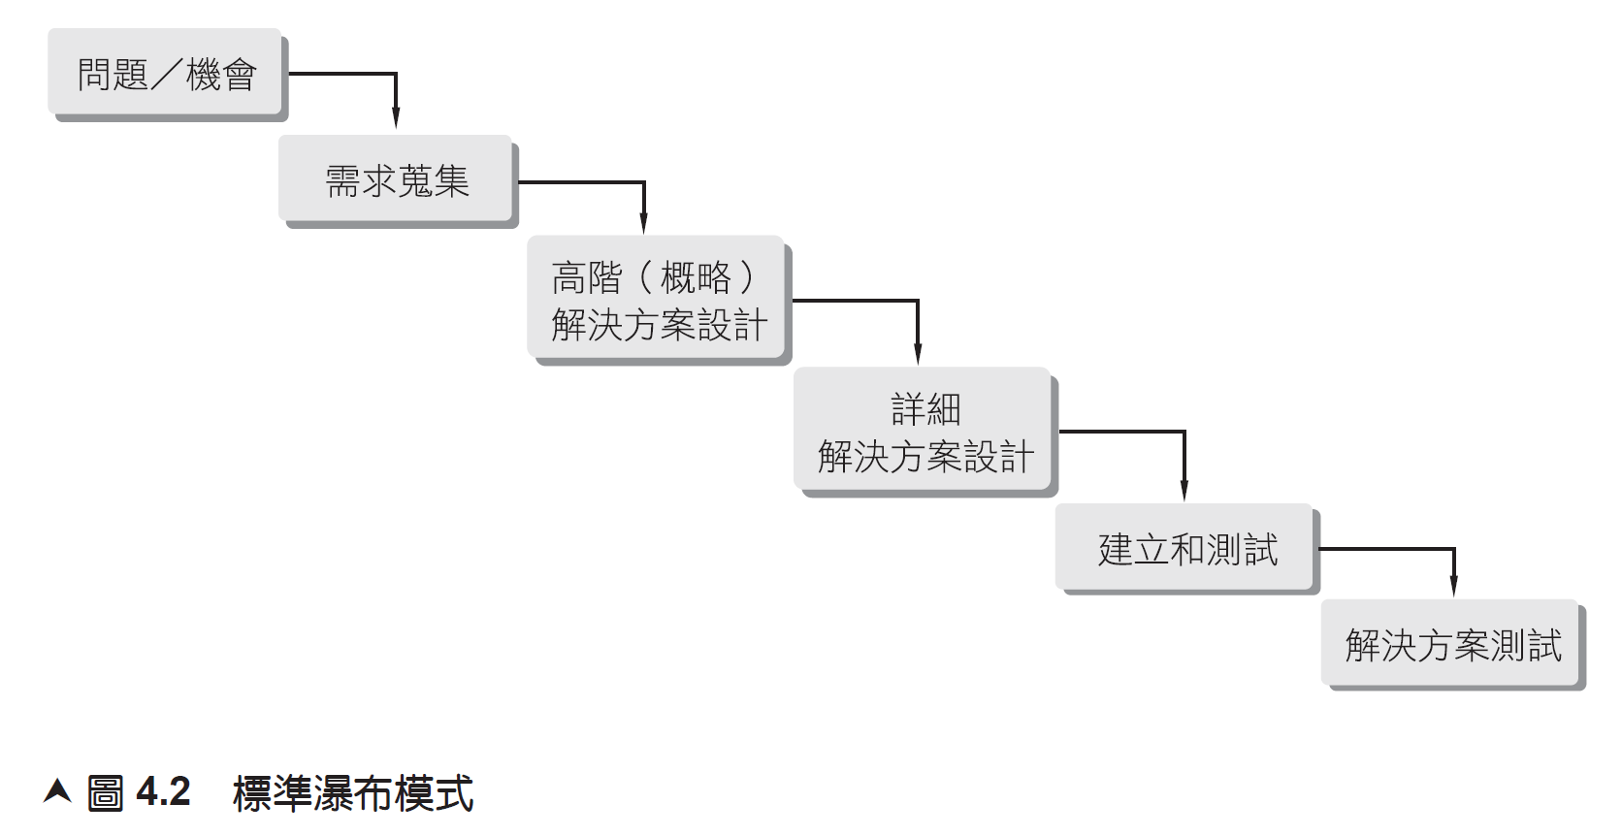
線性 PMLC：標準瀑布模式 Standard Waterfall Model
發展至今已經超過50年，原用於軟體開發專案，至今也被用於非軟體開發專案。
不往回看，一個階段完成後，直接進到下一階段。

Slide 15
線性 PMLC：快速發展瀑布模式 Fast Development Waterfall Model
近來常被使用在產品開發專案，透過將開發分群成平行和近似獨立的「多泳道」方式以加速產品上市。
每一個泳道（Swimlane）就是一條線性路徑
特徵：整合
規劃的目標是將功能和特徵分割成獨立的泳道，使得在每條泳道內的相依度高和泳道間的相依度達到最低
最大凝聚 Maximum Cohesion
最小連結 Minimum Coupling
每條泳道可以獨立進行，節省時間。

Slide 16
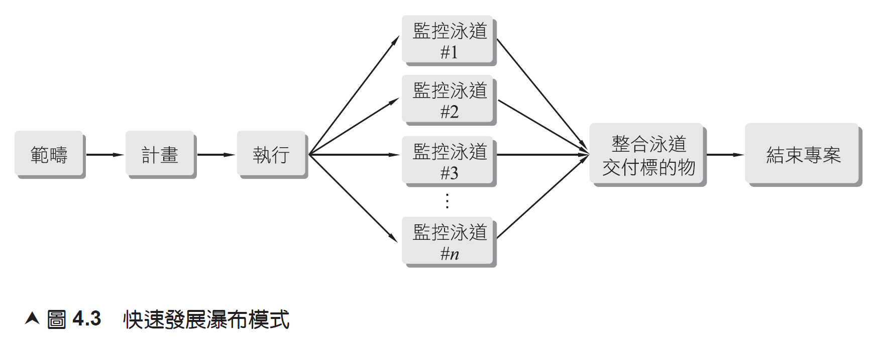
線性 PMLC：快速發展瀑布模式 Fast Development Waterfall Model
Monitor & Control
Integrate
Swimlane
Deliverables
Close
Project
Scope
Plan
Execute
Swimlane#n

Slide 17
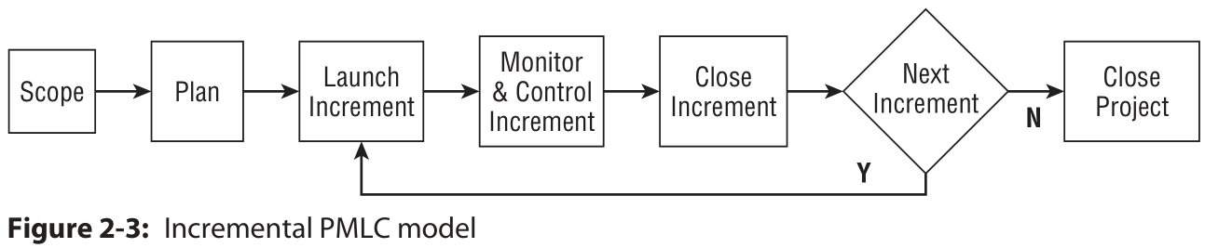
增量PMLC模式 Incremental PMLC Model
增量PMLC模式是TPM手法的第二種形式，其目的是讓產品或服務能夠早一點上市，雖然產品功能還不完整。
增量PMLC模式的設計能夠幫助公司在市場先取得立足點或增強目前現有市場的影響力。
增量模式是將交付標的物依規劃時程依序地增量釋出，在專案規劃階段時就已經決定產品所有功能要分成幾次逐次地釋出，每次釋出時都增加一部分功能。
決定之後每次釋出即依序執行釋出、監視和管制釋出、和結束釋出，完成後進入下一個釋出循環（Release Cycle），直到產品所有功能完全提供為止。

Slide 18
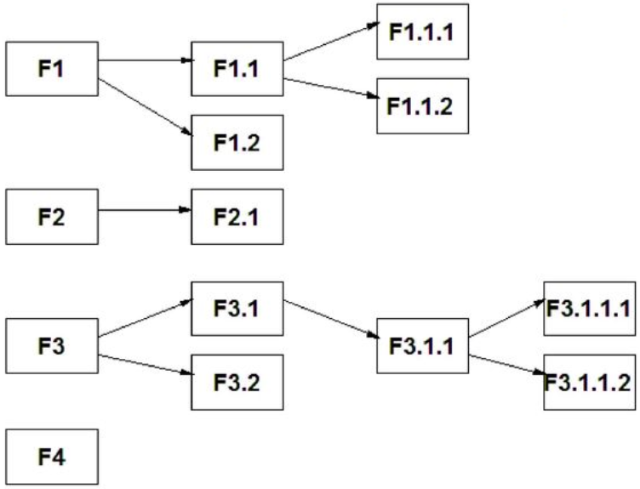
增量PMLC模式 Incremental PMLC Model
目的：讓產品或服務能夠早一點上市，雖然產品功能還不完整。
市場驅動 Market-Driven
幫助公司在市場先取得立足點
增強目前現有市場的影響力。
將交付標的物依規劃時程依序地增量釋出
在專案規劃階段時就已經決定產品所有功能要分成幾次逐次地釋出
每次釋出時都增加一部分功能。
決定之後每次釋出即依序執行釋出、監視和管制釋出、和結束釋出，完成後進入下一個釋出循環（Release Cycle），直到產品所有功能完全提供為止。
所有增量都依線性模式進行

Slide 19
增量 PMLC vs 線性 PMLC
線性 PMLC
增量 PMLC
範疇變更 Scope Change
不准變更
交付標的物 Delivery
一次釋出
範疇變更 Scope Change
鼓勵變更
交付標的物 Delivery
分階段多次釋出

Slide 20
增量PMLC 模式的優缺點
優點
缺點
在專案早期創造商業價值
對稀有資源有更好的時程安排
增量間配合較小的範疇變更
提供產品改良的機會
較線性PMLC模式更專注顧客商業價值
團隊在增量之間無法保持互動
在增量之間需移交文件
需遵守一組已定義的過程
需以功能和特徵的相關性而非商業價值定義增量
比線性PMLC模式有較多的顧客參與
增量PMLC模式的專案工期較線性PMLC模式長
功能分割可能錯誤

Slide 21
階段交付瀑布模式 Staged Delivery Waterfall Model, SDWM
增量 N 的交付標的物 包含前 N-1個增量已建立的交付標的物
最後釋出提供足夠的商業價值
依功能相關分組採多泳道同步進行

Slide 22
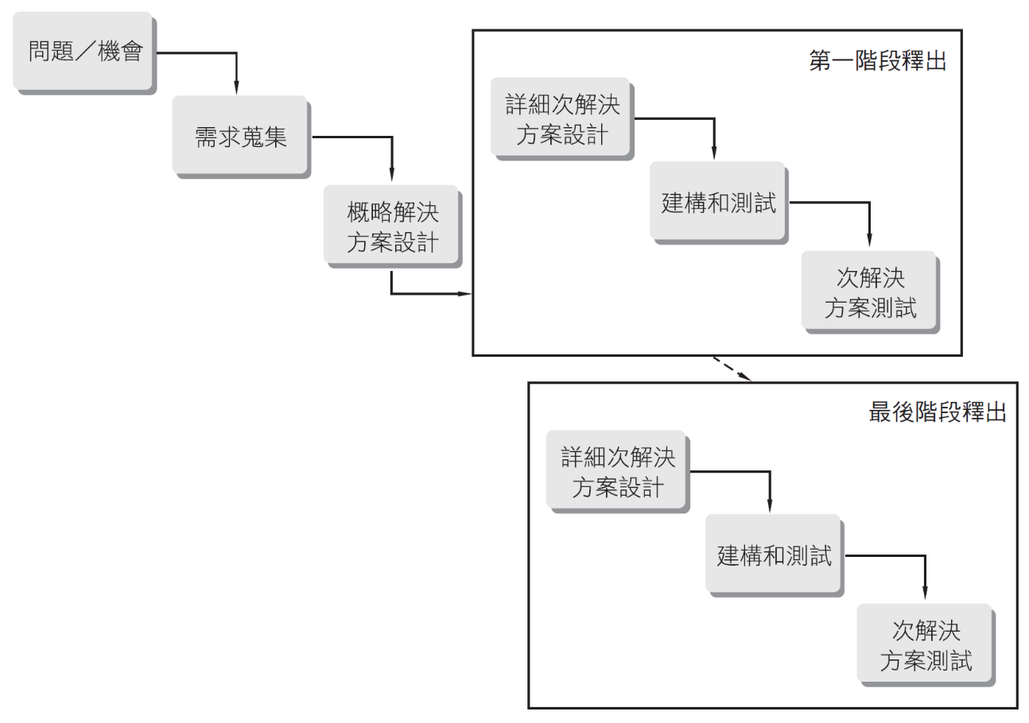
階段交付瀑布模式 Staged Delivery Waterfall Model, SDWM

Slide 23
特徵驅動發展模式 Feature-Driven Development, FDD
不是一個面對顧客的模式
平行方式
技術緊密的增量（稱為特徵組 Feature Set）
依發展優先順序反覆設計和建置這些特徵群
依特徵分組按預先設定優先順序依序進行
直到累積到能夠讓顧客滿意而且具備足夠商業價值的特徵組合才釋出給顧客
FDD 也可以採取多泳道並行

Slide 24
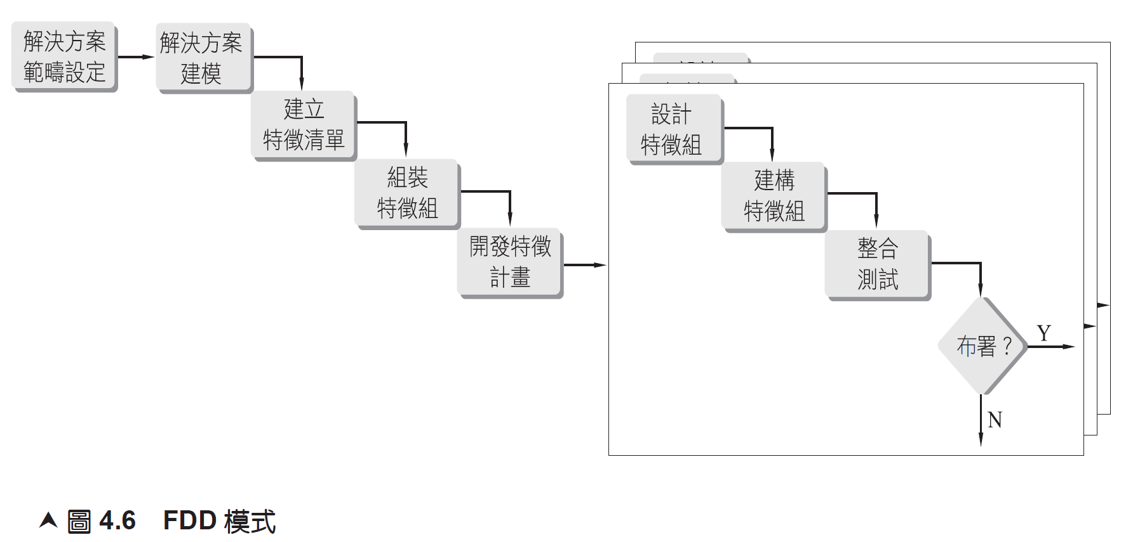
特徵驅動發展模式 Feature-Driven Development, FDD

Slide 25
敏捷專案管理手法 Agile Project Management, APM
APM專案的解決方案不完全已知，其程度從大部分是已知到大部分是未知。
以未知程度而言：
大部分已知的稱為最小敏捷專案 Minimalist Agile Project
大部分未知的稱為最大敏捷專案 Maximalist Agile Project
如果不知道解決方案，就無法建立完整的工作分解結構（WBS），所以無法產生詳細的計畫書
反覆模式（Iterative Model）
適用：解決方案部分未知
適應模式（Adaptive Model）
適用：解決方案大部分未知

Slide 26
APM 特徵
問題的解決方案不明 Solution Unknown
之前未曾開發利用的商業機會 Previously Untapped Business Opportunity
變更驅動 Change-Driven
APM 手法對組織是關鍵的 APM Projects Are Critical to the Organization
顧客的參與是有意義的而且是必要的 Meaningful Client Involvement Is Essential
使用小的 Co-Location Team
Co-Location Team 在同一個地點工作，面對面共同討論和解決問題
兩個披薩原則: 團隊成員人數 5~7 人
惰化效應 Social Loafing: 團隊績效因人數增加而遞減
APM 專案佔 70%，TPM 專案佔 20%，10% 是 xPM 和 MPx 專案

Slide 27
APM 手法
最小敏捷專案適合採用反覆 PMLC 模式
演進式開發瀑布 Evolutionary Development Waterfall, EDW
統一軟體開發過程 Rational Unified Process, RUP
最大敏捷專案適合使用適應 PMLC 模式
Scrum
適應性專案架構 Adaptive Project Framework, APF
學習和發現 Learning and Discovering
從已知部分開始，進一步將所有未知的部分完全解開。

Slide 28
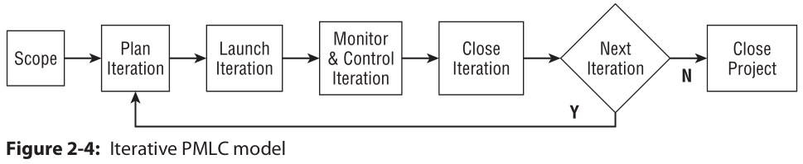
反覆 PMLC 模式 Iterative PMLC Model
每一次反覆交付功能不完整的產品原型
快速獲得顧客回饋
反覆直到顧客沒有變更意見(滿意)或預算/時間耗盡

Slide 29
反覆 PMLC vs 遞增 PMLC Iterative vs Incremental
Iterative process makes progress through continuous refinement
Incremental process makes progress through small increments
An example of an incremental life cycle is developing a fully functional website.
There's a new functionality being added to the website for each iteration,
but the full website is delivered to the customer at the end of the project.
As for iterative life cycle, think of a demo, a prototype of that website that you build and let the customer decide to proceed with the full-blown product.

Slide 30
反覆PMLC模式 Iterative PMLC Model
演進式開發瀑布 Evolutionary Development Waterfall, EDW
Scrum
統一軟體開發過程 Rational Unified Process, RUP
動態系統開發法 Dynamic Systems Development Method, DSDM

Slide 31
反覆PMLC 模式之特徵
明確定義的目標
大部分解決方案是已知
不完整需求
寫得出專案目標描述 Project Objective Statement
但是做不出詳細的 RBS
某些範疇變更請求是被期待的
解決方案已知但深度不夠
使用圖像或模擬原型以探索完整解決方案

Slide 32
反覆PMLC 模式之優缺點
優點
缺點
以JIT規劃為基礎
適應變化良好
專注於創造商業價值
顧客可評論建議部分解決方案之改善
可處理反覆間之範疇變更
適應持續改變的商業條件
反覆間容易有團隊成員流失的風險
反覆間容易失去專案優先度
專案開始時資源需求不清楚
較TPM專案需要顧客更多主動涉入
需要 co-located 的團隊
難以應付快速的變更
最終解決方案無法在專案開始就能定義

Slide 33
反覆式 PMLC 模式手法
原型法 Prototyping
Scrum

Slide 34
反覆PMLC 模式手法：原型法 Prototyping
原型法存在已久，在埃及法老王時代就有了
等比例建築模型
虛擬實境 Virtual Reality, VR
專案團隊可以從目前的原型解決方案中學習到更多的解決方案。
顧客有意義的參與是APM手法成功的關鍵。
顧客實際體驗實體模型版本之解決方案後，回饋給團隊哪裡該加強和變更修正的意見。
這個過程會一個版本接著一個版本修正。
何時結束?
沒有明確的規則
當顧客覺得預算已經用完或時間已經耗盡
當需求已經滿足或覺得解決方案已經夠好了

Slide 35
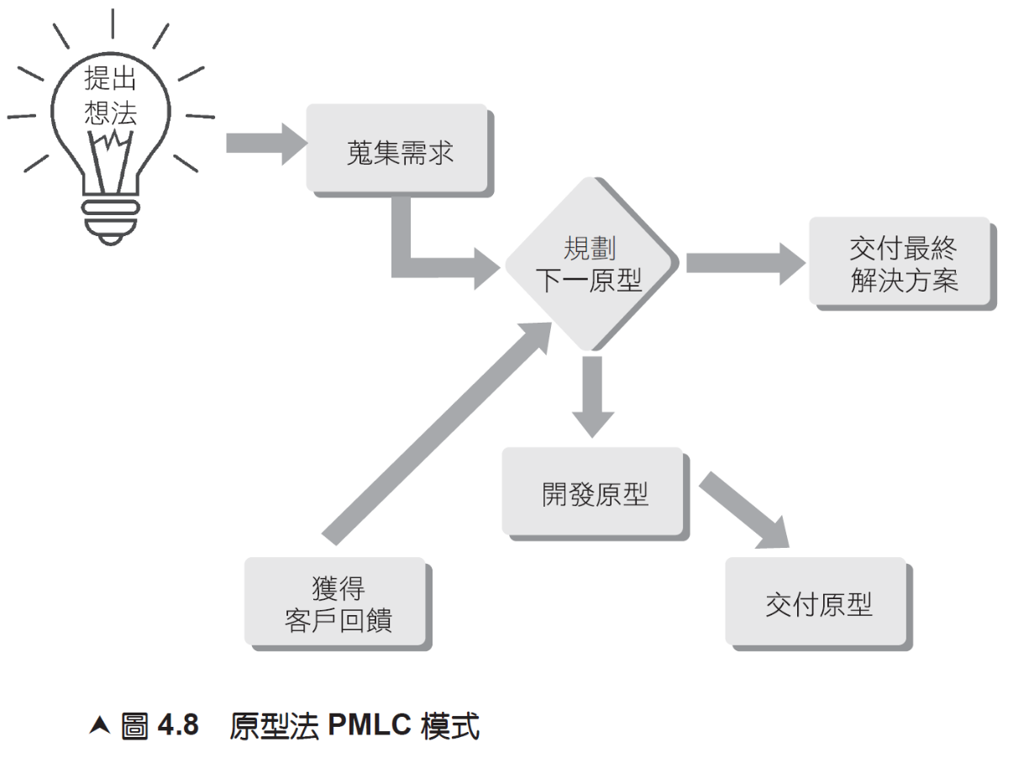
反覆PMLC 模式手法：原型法 Prototyping

Slide 36

反覆PMLC 模式手法：Scrum 手法
Scrum不是縮寫字
Scrum軟體開發團隊是一個自我指導、以1-4週為期（稱為Sprint）的連續性反覆運作，每天召開團隊會議，持續展示給顧客到目前為止解決方案的成果，並在每一反覆結束時調整其未來的發展計畫。
Scrum 是一個架構
顧客驅動 Customer-Driven
可歸類於反覆式和適應式模式
沒有專案經理，有 Scrum Master
團隊成員控制在 10 人以下

Slide 37
Scrum 程序流
提出想法
系統最原始想法可能是模糊的。
發展 Product Backlog
Product Backlog 相當於待辦事項 To-Do List
團隊成員可以提修改建議: 新增 、修改、分解、刪除
排優先順序 Priority
Sprint 規劃會議
每個 Sprint 都有一個開始規劃會議
一個 Sprint 的時間長度 1~4 週，依優先順序燒掉幾個 Backlog
參與者: Scrum Master, Product Manager, Team Member
第一個部分: 訂定目標，第二個部分: 如何達標
產出: Sprint Goal, Sprint Backlog
Sprint backlog
目前的 Sprint 中尚未完成的功能清單。
展示 Sprint 成果

Slide 38
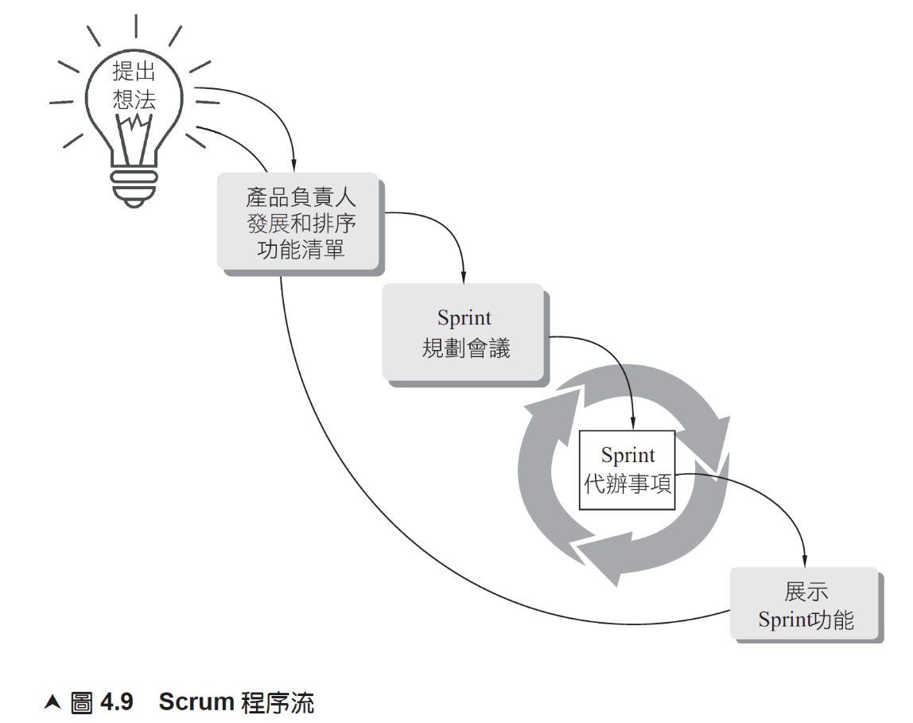
Scrum 程序流

Slide 39
Scrum 會議: Ceremony 儀式
Sprint 規劃會議 Planning Meeting
產生 Product Backlog
包含每個 Story 細分之後的工作項目
每天 Scrum 會議 Daily Scrum
每天 15 分鐘
站著講進度與困難
Scrum Master 紀錄/解決困難
Sprint 審查/展示會議 Review Meeting
Sprint 結束時舉行
產品負責人審查/接受
Sprint 回顧會議 Retrospective Meeting
Review Meeting 之後
檢討與軟體開發流程有關的議題
那些開發作法是好的，應該要繼續維持下去
有那些與開發流程有關的地方沒有做好需要改善的
擬定改善計畫（action plan）

Slide 40
適應 PMLC 模式 Adaptive PMLC Model
反覆結構 Iterative structure
不斷反覆逐次找出專案的解決方案
JIT 規劃 Just-in-time planning
規劃僅侷限在下一個反覆而已
關鍵任務專案 Critical mission projects
複雜的專案
不確定性高
風險高
成功的專案將為企業帶來關鍵性的影響
透過「學習和發現」在變更中成長 Thrives on change through learning and discovery
仰賴顧客參與

Slide 41
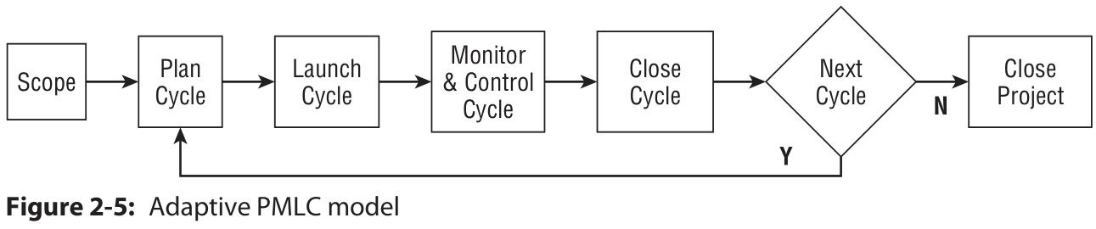
適應 PMLC 模式 Adaptive PMLC Model（續）
持續審查和適應於變更中的條件 Continuously reviewed and adapted to changing conditions
環境一直在變化
保持彈性
研發新手法
琢磨技法

Slide 42
適應 PMLC 模式優缺點
優點
缺點
持續調整專案管理流程以適應變化
不浪費時間做沒有附加價值的工作
範疇變更自然列入下一次的反覆之中，避免繁文縟節的變更管理工作
不浪費時間規劃不確定的事情
在時間和成本的限制下提供最大的商業價值
有意義的客戶參與成為必要條件
無法明確定義專案結束時的交付項目

Slide 43
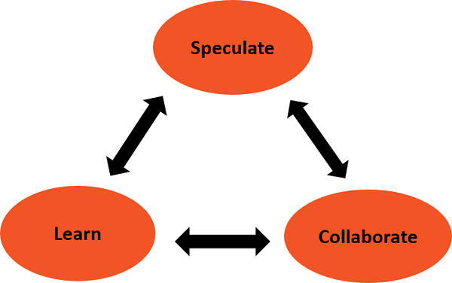
適應 PMLC 模式 Adaptive PMLC Model
適應 PMLC 模式用於軟體開發專案
Scrum
Adaptive Software Development, ASD
Speculate 推測，代替 規劃
Collaborate 合作，替代 執行
Learn 學習，代替 監控

Slide 44
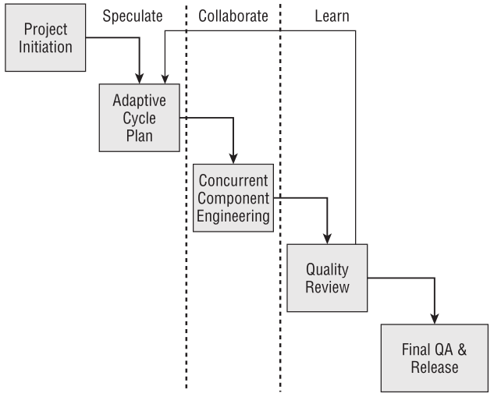
適應性軟體開發 Adaptive Software Development, ASD

Slide 45
適應性專案架構 Adaptive Project Framework, APF
可應用於非軟體專案
是 APM 手法之一
適用介於 TPM 和 xPM 之間的專案
主動尋找解決方案
多泳道設計整合運行以尋找解決方案中不足之處
先規劃&執行清楚已知的解決方案，以此為基礎與顧客合作學習和發現未知的解決方案
在已設定預算和時程限制下，專案團隊和顧客協作開發一個較具商業價值的解決方案
持續對結果保持質疑和反思，實施變更逐漸獲得更好的結果
排除所有沒有附加價值的工作

Slide 46
APF 專案團隊
APF專案團隊包含顧客團隊和開發團隊。
參與成員隨專案生命週期變動
在參與合作開發過程中，顧客團隊成員中須有人獲得顧客組織的授權，此人可扮演共同專案經理（Co-Project Manager）的角色。
共同專案經理的機制是APF的特色，也是APF專案的關鍵成功因素
來自顧客
來自開發團隊

Slide 47
APF 多變的範疇 Scope Is Variable
專案的解決方案是由高層次需求和期望的商業價值來決定
高層次需求
只知道概略需求
詳細需求不明確
顧客要的是專案能完成「什麼」而不是「如何」完成
「如何」完成需靠 APF 專案團隊不斷的反覆來發現。
多變的範疇
最後能夠交付（達成）什麼是未知的

Slide 48
APF 專案合約
APF專案合約通常會提到「在顧客的協同合作前提下，在既定的時間和成本限制下交付最大的商業價值」
顧客不知道從專案能接收到「明確的交付標的物」是什麼？
而這個未知的交付標的物正是雙方共同決定的「交付最大的商業價值」
雙方的互信基礎非常重要

Slide 49
APF 六個核心價值
以顧客為焦點 Client-Focused
顧客的需求優先
顧客驅動 Client-Driven
讓顧客擔任專案經理，承擔責任
提前和經常之增量結果 Incremental Results Early and Often
持續質疑和反思 Continuous Questioning and Introspection
變更是前進到較佳解決方案的助力 Change Is Progress to a Better Solution
不要推測未來 Don’t Speculate on the Future

Slide 50
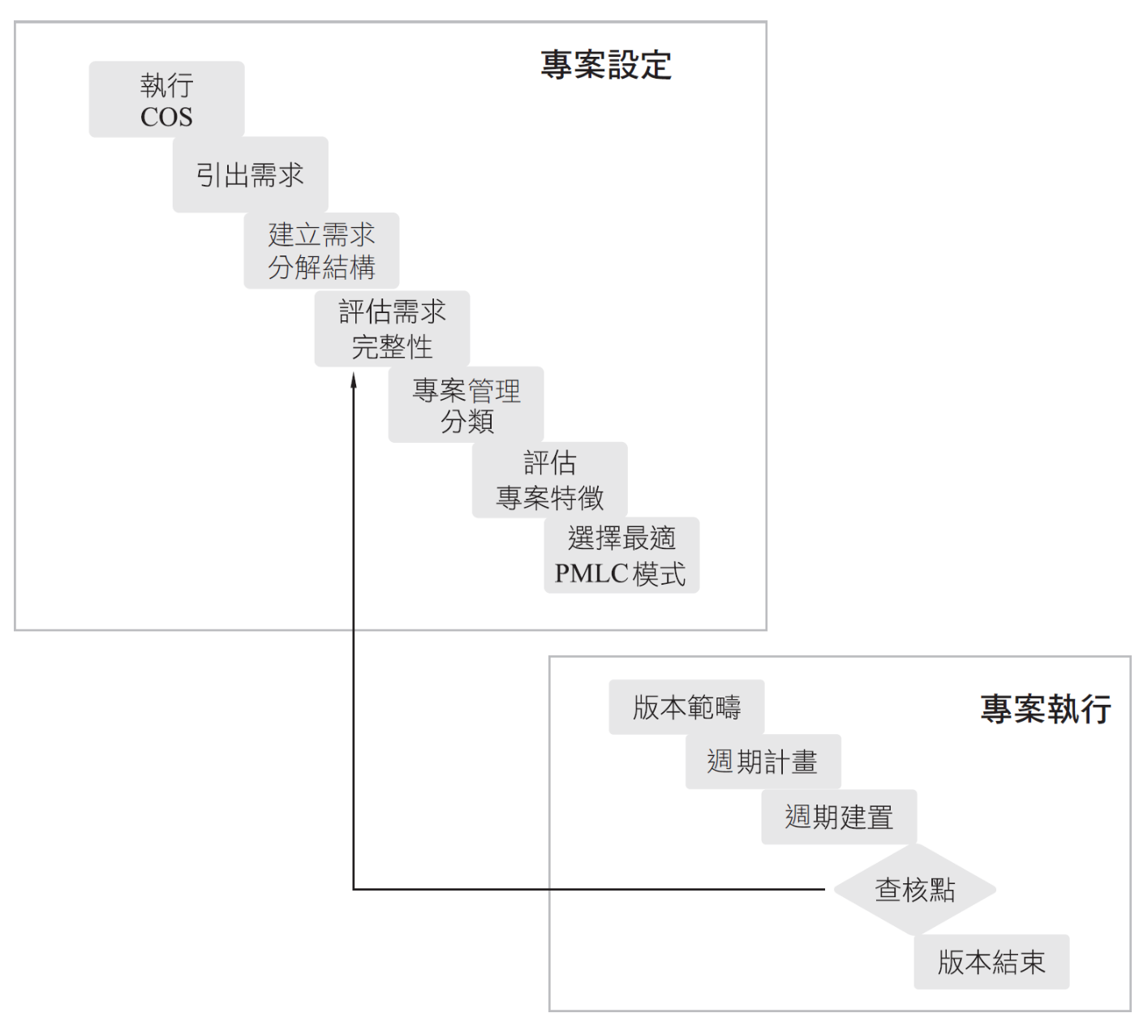
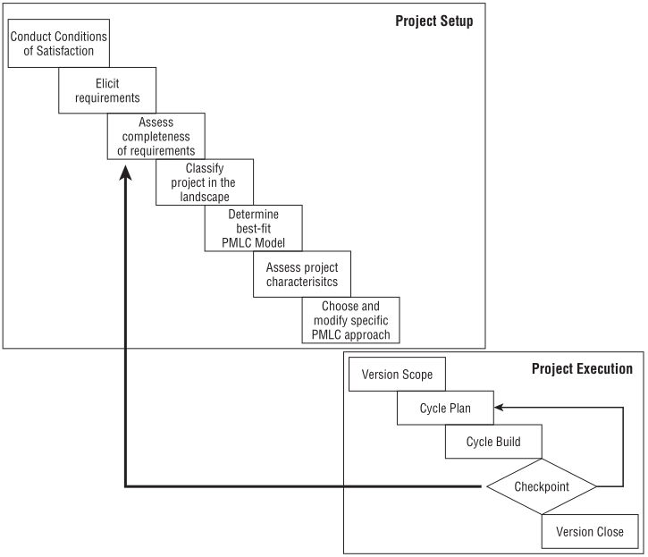
APF 生命週期模式

Slide 51
APF 生命週期模式 專案設定 APF Project Setup
執行滿意條件 Conduct Conditions of Satisfaction
COS 是一份文件
顧客提出請求、開發團隊釐清顧客請求、開發團隊回應能提供什麼、雙方簽訂協議
引出需求 Elicit requirements
使用者故事 User Story
身為一個<角色>我想要<某個目標>因為(或如此)<某個理由>
建立需求分解結構 RBS
評估需求的完整性 Assess completeness of requirements
專案管理分類 Classify project in the landscape
Determine the best-fi t PMLC model
評估專案的特徵 Assess project characteristics
決定最適合的 PMLC 模式 Choose and modify specific PMLC approach

Slide 52
APF 生命週期模式 APF Project Execution（續）
版本範疇 Version Scope
滿意條件 Conditional of Satisfaction, COS
專案概要敘述 Project Overview Statement, POS
週期參數
2~6週，初期較短
建立中層次的 WBS
展開到功能階層
定義要什麼功能 What 而非如何做 Not How
功能排序
風險、複雜度、工期、商業價值、功能間的依存關係
週期計畫 Cycle Plan
建立這個週期所需完成功能的詳細低層次WBS（往下展開到活動）
依功能區分並分別指派次團隊負責人
建立次團隊間工作的相關性和配合時程
由次團隊發展更詳細時程和分配資源以完成所負責的工作

Slide 53
APF 生命週期模式 APF Project Execution （續）
週期建置 Cycle Build
週期不能因工作沒做完而延長
週期內不允許變更=>範疇庫 Scope Bank
個人詳細排程
工作包：要完成的工作
範疇庫 Scope Bank
需求變更、改善想法
問題日誌：問題、風險、待釐清事項
團隊會議：每天上班，不超過 30 分鐘
現況報告：口頭報告，不寫文件
顧客查核點 Client Checkpoint
到目前累積的交付標的物是否符合期望
節拍、收斂
專案是否應該進入下一週期
尚未發展的功能之優先順序
範疇庫
下一週期要建置什麼
版本結束 Version Close
團隊是否找到可接受的解決方案
APF 運作得如何
團隊使用 APF 的情況

Slide 54
極限專案管理手法 Extreme Project Management, xPM
應用於解決方案和目標（或應用領域）兩者均完全未知或知道甚少的專案。
關注如何管理和執行專案，有哪些工具、範本、過程可以採用
對最終狀態或結果提出一個或多個推測
xPM 是一個 R&D 專案
把概念轉化成實際的產品
xPM 專案是高風險的
可能達成目標，但是解決方案的成本太高無法負擔
難以定義是否成功
多個同步嘗試性的泳道 Concurrent Probative Swim Lanes
逐步消除和縮小可行的目標和解決方案（收斂）

Slide 55
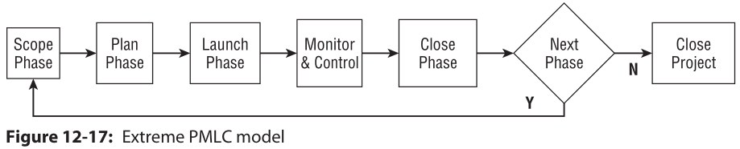
極限 PMLC 模式 Extreme PMLC Model
管理一個具探索性或目標模糊的專案
目標通常只是推測一個期待的最終狀態
在每一個階段，顧客和開發團隊會一起「學習和發現」，往前邁進直到達成顧客滿意的結果。
透過多次短期間階段（階段長度通常1-4週）的反覆，尋找解決方案和目標。
可能發現一個可接受的結果
或在還沒有找到結果之前就終止了

Slide 56
極限 PMLC 模式 Extreme PMLC Model
顧客扮演的是領導的角色
APM 顧客只是協同的角色
把專案限制在固定預算和時間內是沒有意義的
沒有範疇、時間、成本的限制
學習和發現：剛完成階段的成果，對下一個和未來的階段能夠提供更有建設性的方向
資助者審視這個學習和發現的成果，決定是否進一步資助

Slide 57
極限 PMLC 模式的特徵
高速度 High Speed
短時間看不到成果就撤資
高度變更 High Change
高度不確定性 High Uncertainty

Slide 58
極限 PMLC 模式的優缺點
優點
缺點
保持選項越晚開放越好 Keeps options open as late as possible
多方嘗試，排除不可行的想法
腦力激盪，排列優先順序
越晚做決定越好
更早專注在一部分解決方案 Offers an early look at a number of partial solutions
考慮所有的選項
可能找錯方向
不保證會有商業價值

Slide 59
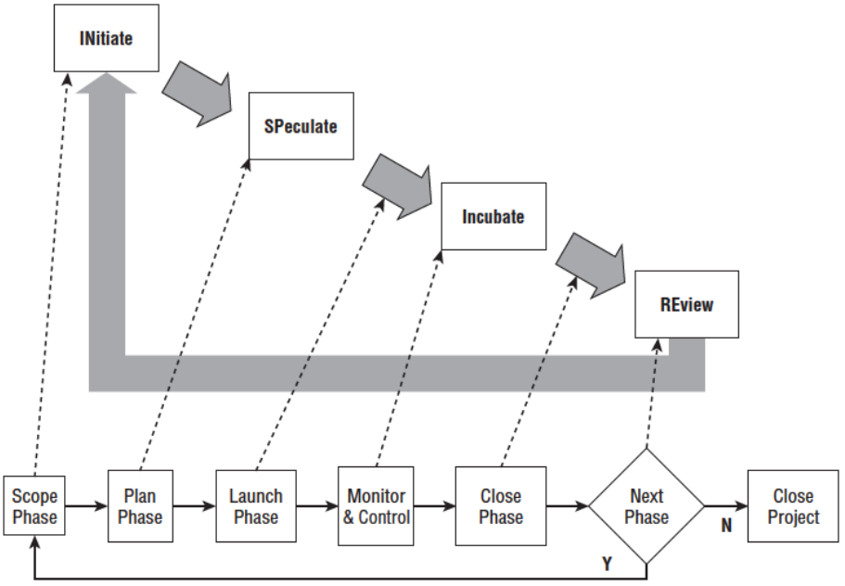
INSPIRE 極限 PMLC 模式
開始（INitiate）
推測（SPeculate）
孵化（Incubate）
審查（REview）

Slide 60
INSPIRE 極限 PMLC 模式
開始階段 INitiate
推銷想法、建立商業價值
建立團隊
定義專案目標
建立 POS
推測階段 SPeculate
定義專案如何執行
COS
需求排序
識別第一階段交付標的物
Go/No Go 決定
規劃後續階段 Planning for Later Phases

Slide 61
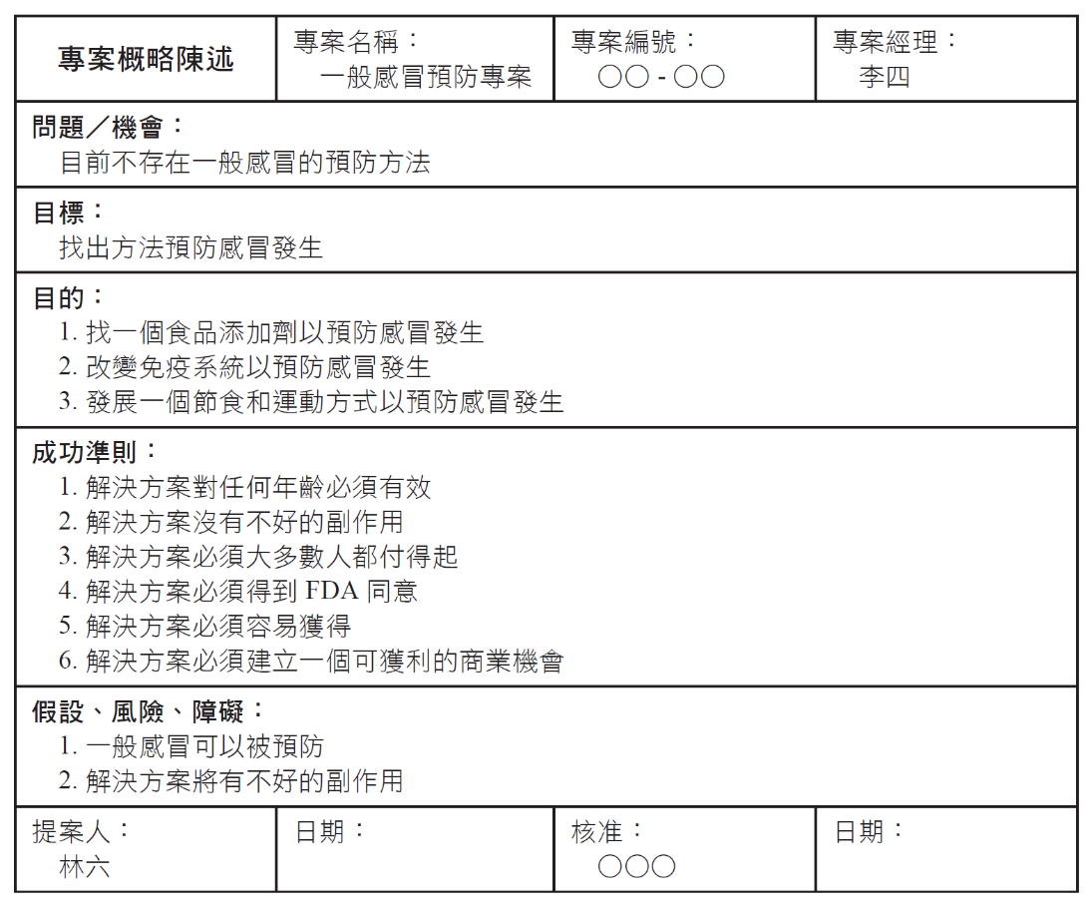
一個感冒處方專案的INSPIRE POS

Slide 62
INSPIRE 極限 PMLC 模式（續）
孵化階段 Incubate
相當於 APF 的 Cycle Build Phase
資源指派 Assigning Resources
建立階段計畫 Establishing a Phase Plan
協同產出交付標的物 Collaboratively Producing Deliverables
審查階段 REview
相當於 APF 的 Client Check Point Phase
應用之前階段的學習和發現
修正專案目標
更新 POS
需求重新排序
Go/No Go 決策

Slide 63
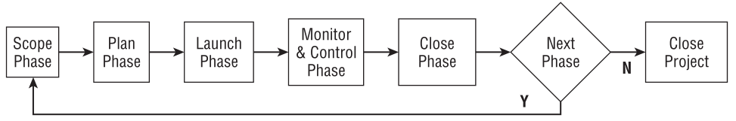
反極限專案管理手法 Emertxe Project Management
Emertxe pronounced a-mert-see
解決方案已知 但目標（或應用領域）未知。
已經有了技術，但不知道該應用到哪裡。
MPx 專案是 R&D 專案類型之一。
專案經理可能會思考如何適度地修正解決方案以找到應用的地方
3M便利貼和微波爐發明應該是明顯的例子
Notes:
https://www.bnext.com.tw/article/47743/microwave-oven-50-years

Slide 64
便利貼的發明
1968年在美國3M公司任職的席爾佛，研發出一種品質好但黏性不強的黏膠。
席爾佛知道這種黏膠最適合用於紙張，因為它有足夠的黏著性，但是撕掉的時候卻不會造成紙張的破損。另一個優點是，此黏膠在重複使用後，仍然有一定的黏著性。
他嘗試把黏膠應用在公告板或是做成噴霧劑，但是經過五年，仍然不能找到一個可當產品販售的用途。
這時候，在3M公司產品開發部門工作的弗萊，因為在教堂唱聖歌時，常為著書籤從歌本掉出而苦惱。
他靈機一動，發現席爾佛的黏膠是個解決問題的方法，便提出了可黏著的書籤這樣一個提案，這個產品在公司內引起轟動。
於是在1980年，3M公司的產品「便利貼」正式上市販售。

Slide 65
微波爐的發明
1946年在美國雷神公司（Raytheon）當工程師的史班賽（Percy Spencer），負責製造有關雷達裝置的磁控電子管（Magnetron），這種儀器會放射微波，
有一次他在測試一種新的高能量磁控電子管時，口袋中的糖果卻融化掉了。他推測可能是電子管發出的微波作怪，因此把玉米粒放在正前方，玉米粒爆開了，再嘗試煮雞蛋，也爆開了。他發現低能量的微波可以迅速的煮熟食物。史班賽與其他工程師開始設計能控制這些能量波的方法。
在1947年，雷神公司開始販售第一個商業化的微波爐。一開始重達750磅（約340公斤），售價數千美元的機器，專門供給餐廳、火車和輪船使用。經過多年的科學進步改良，在1975年時已經非常普及，價格也非常合理。

Slide 66
MPx 特徵
A New Technology without a Known Application
RFID
A Solution Out Looking for a Problem to Solve

Slide 67
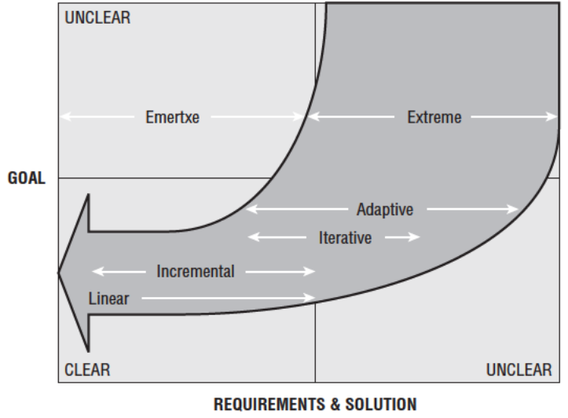
Wrap Up
沒有一種專案管理生命週期能夠適用各種不同類型的專案

Slide 68
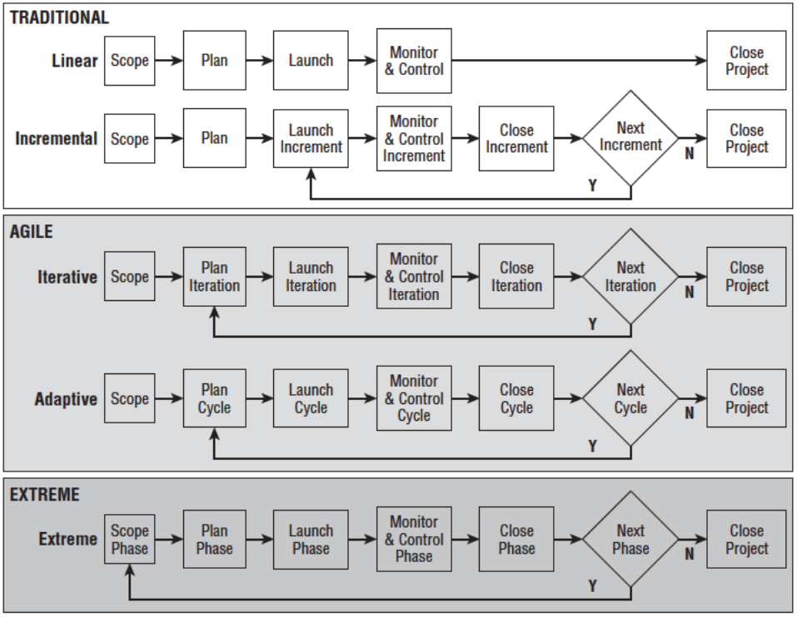
五種 PMLC 生命週期

Slide 69
請說明專案管理生命週期模式，並說明分別適用於哪些類型專案？
專案管理手法不同，這些活動可能會有不同的名稱，但性質往往相似。PMI將它們稱為專案管理過程組，依序分為啟動、規劃、執行、監視與控制、和結束等五個過程組，此五個過程組亦稱為PMLC。Wysocki（2014）定義PMLC為包含定範疇（scoping）、規劃（planning）、執行（launching）、監視與管制（monitoring and controlling）、和結束（closing）等一連串的過程。這五個過程類似《PMBOK指引》之啟動、規劃、執行、監視與管制、和結束等五個過程。一個合理的PMLC模式永遠始於啟動而終於結束。

Slide 70
當專案之目標和解決方案都已知（清楚），以傳統專案管理（traditional project management, TPM）方案管理，此類型專案稱為「TPM專案」或「傳統專案」，其PMLC模式有二：線性模式（linear model）和增量模式（incremental model）。
當目標已知，但解決方案從部分未知到幾乎未知時，以敏捷專案管理手法管理，稱為「APM專案」或「敏捷專案」，其PMLC模式有二：反覆模式（iterative model）和適應模式（adaptive model）。反覆PMLC模式適用於解決方案是部分未知之專案，適應PMLC模式則較適用於解決方案是大部分未知之專案。
當專案之目標和解決方案都未知（不清楚）時，稱為「xPM專案」或「極限專案」，為極限PMLC模式。
當專案之解決方案已知但專案目標未知時，稱為「MPx專案」或「反極限專案」，也採用極限PMLC模式。

Slide 71
請說明TPM專案與APM專案之差異
項目 | TPM專案 | APM專案
目標 | 已知 | 已知
解決方案 | 已知 | 部分未知到幾乎未知
複雜度 | 低複雜度 | 高複雜度
風險 | 低 | 高
驅動 | 計畫 | 變更
顧客參與度 | 低 | 高
團隊成員 | 特殊專業 | 一般專業
商業機會 | 已知 | 未知
團隊工作地點 | 不一定在一起 | 共同辦公室

